Slide 1
La conductivité des solutions
PowerPoint 9.2

Slide 2
L’électricité
En termes simples, l’énergie électrique est la circulation d’électron énergisés à travers un conducteur.
Les électrons circulent seulement s’ils sont dans un circuit fermé.
Une conducteur est un matériel qui permet facilement le transfère d’électrons, comme un fil en métal.
Une solution peut aussi faire circuler les charges si des charges sont y présentes et permises à se déplacer
neutron
protons
électron

Slide 3
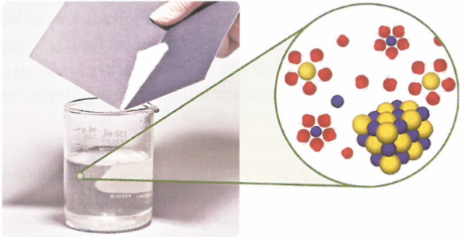
La conductivité d’une solution
On peut tester la conductivité d’une solution avec un appareil similaire de celui ci-dessous – pour que les charges puissent traverser le circuit et allumer les ampoules, la solution doit les conduire d’un électrode à l’autre pour que le circuit soit fermé.
ampoule
fil
Source d’énergie
Une solution qui pourrait laisser passer les charges d’une électrode a l’autre
électrode

Slide 4
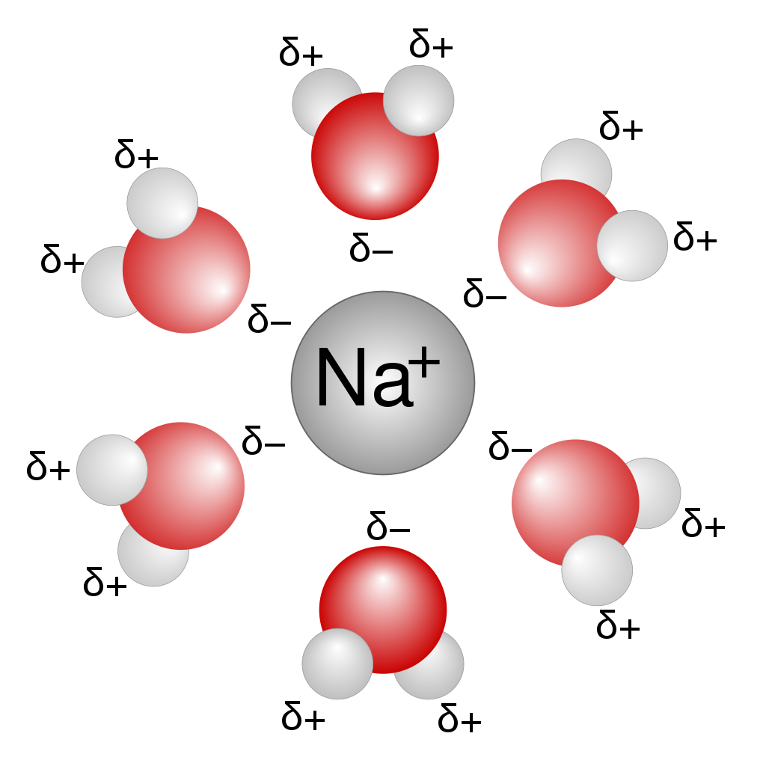
La conductivité d’une solution
Rappelez-vous que les molécules ou des atomes avec une charge s’appellent des ions.
NaCl → Na⁺ + Cl⁻
En général, pour conduire l’électricité, la solution doit contenir des ions – plus la concentration d’ions dans la solution est élevée, plus la solution conduit de l’électricité
Les composés ioniques, des acides, et des bases sont quelques types de solutés qui produisent des ions lorsqu’ils sont dissous dans un solvant
Cl⁻
Na⁺
Cl⁻

Slide 5
Comment déterminer la conductivité (cette année)
Est-ce que la substances est un métal?
Oui – il conduit de l’électricité
Non –
Est-ce que la substances est un solide?
Non –
Est-ce que c’est une solution aqueuse?
Oui – il ne conduit pas l’électricité
Oui – il conduit de l’électricité
Oui –
Est-ce que c’est un acide ou une base?
Non –
Est-ce que c’est un composé ionique (sel)?
Non – il ne conduit pas
l’électricité
Oui – il conduit de l’électricité

Slide 6
La conductivité des solution
En termes brefs, les solutions qui contiennent des acides, des bases, ou des sels comme soluté conduisent de l’électricité.
Des solutions avec un solvant ou un soluté qui contient du carbone (des composés organiques) ou d’autres composés covalents ne conduisent pas, d’habitude, de l’électricité a cause du manque d’ions.
ATTENTION – le « OH » dans un composé organique indique un alcool, pas une base
Question – Lequels des composés suivants, lorsqu’ils ont dissous ans un solvant, devraient former une solution conductrice?
CH₃CH₃
H₃PO₃
Al(OH)₃
CH₃OH
CH₄
HF
NaNO₃
CH₃COOH

Slide 7
Récapitulons!
Une solution peut faire circuler les charges, et donc conduire de l’électricité, si des charges sont présentes et permises à se déplacer
En général, pour conduire l’électricité, la solution doit contenir des ions – plus la concentration d’ions dans la solution est élevée, plus la solution conduit de l’électricité.
Quelques solutés qui forment des ions en solution sont,
des composés ioniques (sels), Ex. – NaCl → Na⁺ + Cl⁻
des acides, Ex. – HCl → H⁺ + Cl⁻
des bases, Ex. – NaOH → Na⁺ + OH⁻
Des solutions avec un solvant ou un soluté qui contient du carbone (des composes organiques) ne conduisent pas, d’habitude, de l’électricité a cause du manque d’ions.

